Slide 1
User Research
13520019 Maharani Ayu Putri Irawan
13520025 Fransiskus Davin Anwari
13520034 Bryan Bernigen 13520040 Ng Kyle
13520115 Maria Khelli
Kelompok D1

Slide 2
Table of Contents
01
02
03
Research Project Plan
Research Result
Problems
04
05
06
Solution
Group Discussion
Individual Results

Slide 3
01
Research Project Plan
Back
Next

Slide 4
Research Project Plan
Mengetahui Keinginan dan Kebutuhan Utama Mahasiswa ITB dalam Penjadwalan dan Pemilihan Mata Kuliah
Tujuan
Metode
Kuesioner
Partisipan
Mahasiswa ITB Tingkat 2 – 4
Lokasi
Google Form
Back
Next

Slide 5
Research Project Plan Cont.
Data dan Analisis
Google Form Statistics + Google Sheets
Komunikasi
Data direkap dan dibahas hasil bersama-sama oleh tim proyek
Perencanaan Waktu
21 September 2022 – 1 Oktober 2022
Back
Next

Slide 6
02
Research Results
Back
Next

Slide 7
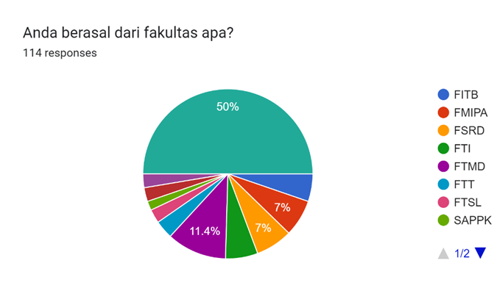
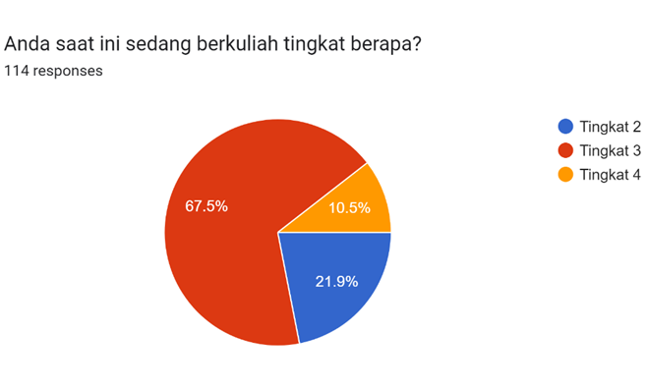
Populasi Responden
Mayoritas responden berasal dari STEI dan merupakan mahasiswa tingkat 3
Fakultas
Tingkatan
Back
Next

Slide 8
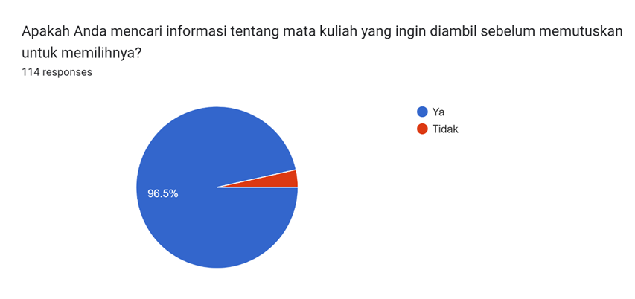
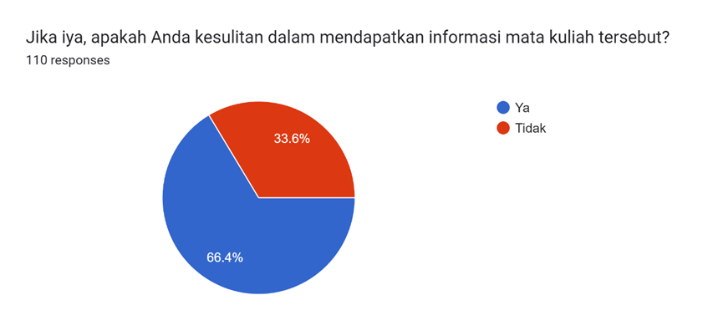
Informasi Mata Kuliah
Mayoritas mencari informasi mata kuliah sebelum memilih mata kuliah dan mayoritas kesulitan dalam mendapatkan informasi tersebut
Mencari Informasi
Kesulitan
Back
Next

Slide 9
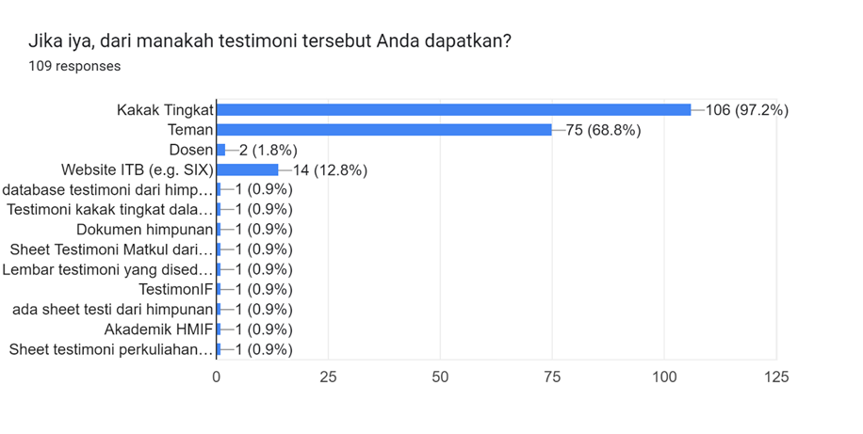
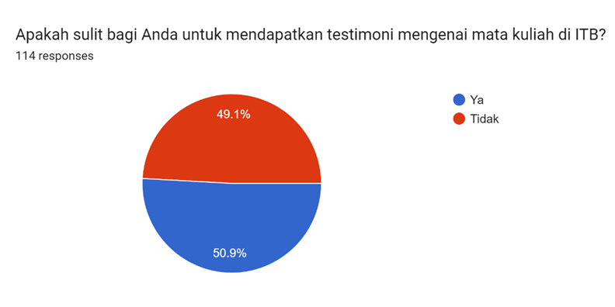
Testimoni Mata Kuliah
Mayoritas mendapatkan testimoni mata kuliah dari kakak tingkat dan setengah dari responden merasa kesulitan mencari informasi tersebut
Mencari Informasi
Kesulitan
Back
Next

Slide 10
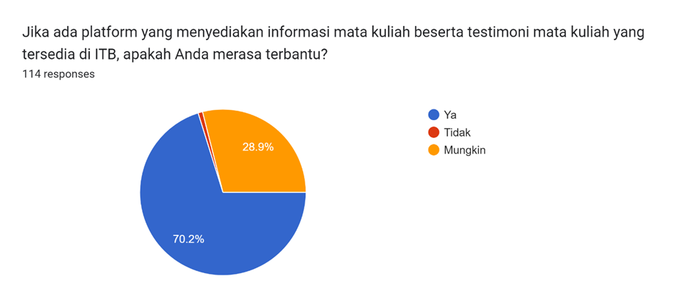
Testimoni Mata Kuliah(2)
Mayoritas responden merasa terbantu jika ada platform yang menyediakan informasi beserta testimoni mata kuliah
Platform testimoni
Back
Next

Slide 11
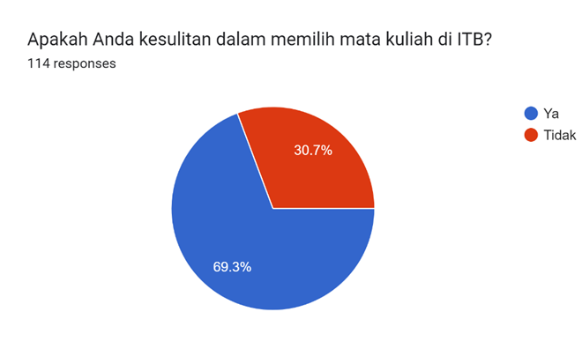
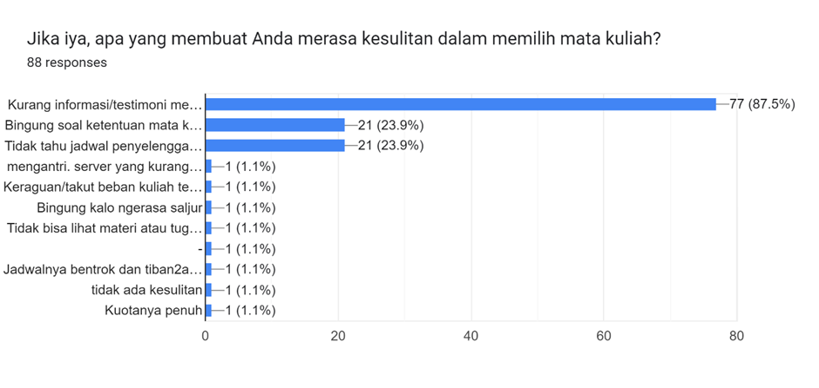
Pemilihan mata Kuliah
Mayoritas kesulitan memilih mata kuliah dengan alasan terbanyak adalah kurangnya informasi dan atau testimoni mengenai mata kuliah
Kesulitan Memilih
Alasan
Back
Next

Slide 12
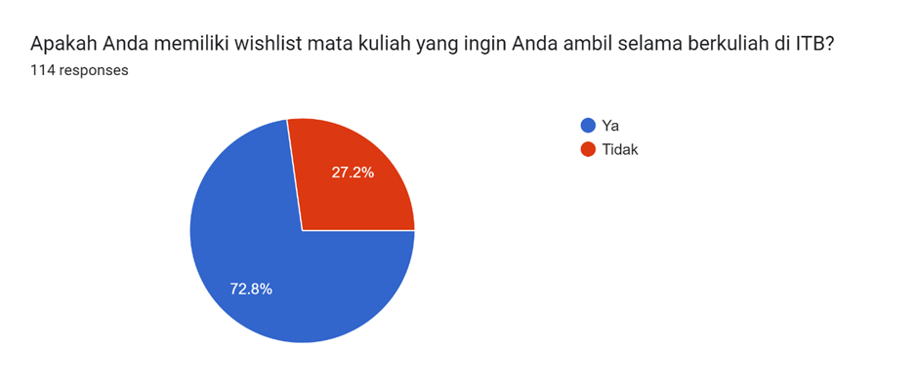
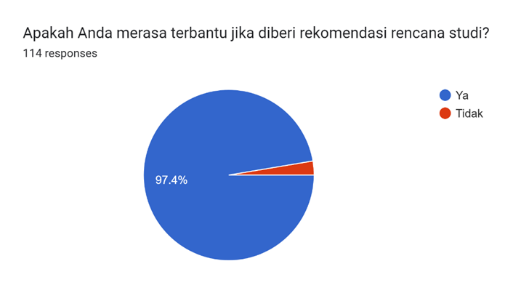
Pengambilan Mata Kuliah
Mayoritas responden memiliki wishlist mata kuliah yang akan diambil dan mayoritas responden merasa terbantu jika diberi rekomendasi rencana studi
Wishlist
Alasan
Back
Next

Slide 13

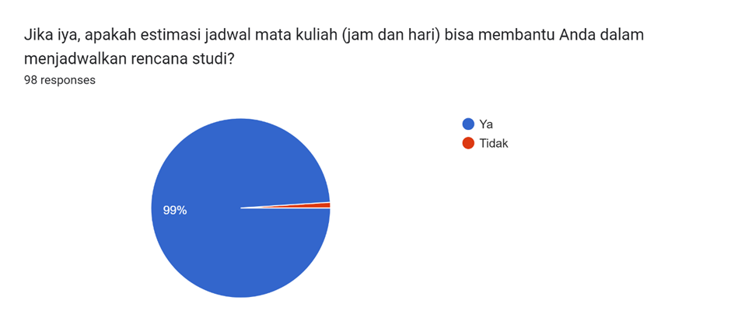
Penjadwalan Mata Kuliah
Mayoritas responden kesulitan dalam melakukan penjadwalan sebelum FRS dan mayoritas merasa terbantu jika ada estimasi jadwal mata kuliah
Penjadwalan
Estimasi
Back
Next

Slide 14
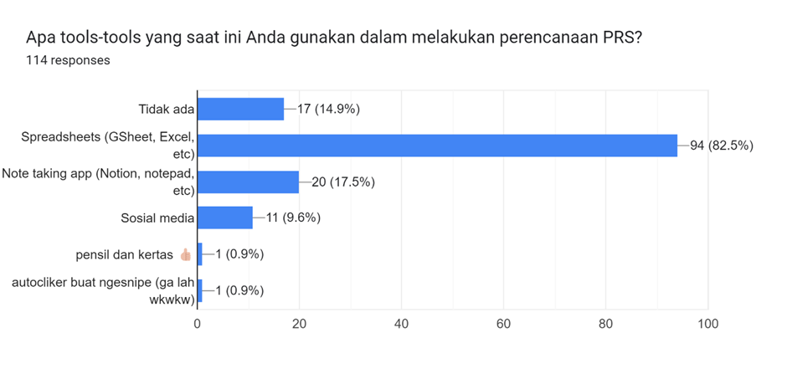
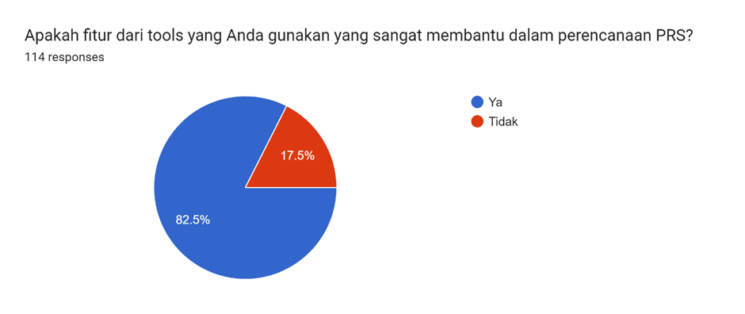
Tools Perencanaan Rencana Studi
Mayoritas responden menggunakan spreadsheets dalam perencanaan PRS dan mayoritas merasa tools tersebut bermanfaat
Tools
Manfaat
Back
Next

Slide 15
03
Problems
Back
Next

Slide 16
Problems
Mahasiswa ITB mengalami kesulitan mencari testimoni mata kuliah.
Sebagian besar mahasiswa memiliki daftar mata kuliah yang diambil, tetapi ragu untuk mengambil karena kurangnya informasi soal jadwal kuliah, prerequisite, dan tingkat kesulitan mata kuliah.
Sebagian responden yang menggunakan kakas spreadsheets, tetapi kakas ini kurang tepat guna untuk permasalahan ini.
Mahasiswa ITB merasa perlu ada sistem rekomendasi untuk mengambil mata kuliah.

Slide 17
04
Solution
Back
Next

Slide 18
Solution
Masalah Pencarian Testimoni Mata Kuliah
Dibuat Platform Penyedia dan Pengepul Informasi Mata Kuliah
Masalah Keraguan Pengambilan Mata Kuliah
Dibuat Penjadwalan Pengambilan Mata Kuliah
Masalah Kekurangan Kakas Pembantu Penjadwalan Mata Kuliah
Dibuat Platform yang Mengintegrasikan Berbagai Macam Kakas Perencanaan Mata Kuliah
Masalah Kebingungan memilih Mata Kuliah
Dibuat Fitur Rekomendasi Mata Kuliah

Slide 19
05
Group Discussion
Back
Next

Slide 20
Group Discussion Results
Stakeholder Utama
Partisipan dan Cara Pengumpulan Data
User Experience Goal Krusial
Mahasiswa ITB
Riset dilakukan kepada mahasiswa tingkat 2 – 4 melalui Google Form
Usability

Slide 21
Kebutuhan Terpenting
1
Fitur Login dan Sign Up Pengguna
2
Fitur Pencarian Mata Kuliah
3
Fitur Rekomendasi Mata Kuliah
4
Penjadwalan Pengambilan Mata Kuliah
Back
Next

Slide 22
06
Individual Results
Back
Next

Slide 23
Maharani Ayu Putri Irawan
1
2
3
Penjadwalan Pengambilan Mata Kuliah
Kalender Jadwal Kuliah
Ruang Berdiskusi dan Bersosialisasi
Effective To Use
Effective To Use
Effective To Use
Back
Next

Slide 24
Fransiskus Davin Irawan
1
2
3
Pemberian Testimoni Mata Kuliah
Filter Pemilihan Mata Kuliah
Live Feedback Mata Kuliah per Kelas
Helpful
Effective To Use
Effective To Use
Back
Next

Slide 25
Bryan Bernigen
1
2
3
Rekomendasi Mata Kuliah
Rekomendasi Teman per Mata Kuliah
Ruang Berdiskusi dan Bersosialisasi
Effective To Use
Effective To Use
Efficient To Use
Back
Next

Slide 26
Ng Kyle
1
2
3
Live Update Prediksi Tingkat Pemilihan
Peta Prediksi Lokasi Kelas
Requirements Tree
Helpful
Helpful
Helpful
Back
Next

Slide 27
Maria Khelli
1
2
3
4
Query Pencarian Mata Kuliah
Frequently Chosen
Login and Sign Up
Transkrip Historis
Effective To Use
Efficient To Use
Safe To Use
Efficient To Use
Back
Next

